Slide 1
Nye uddannelsesprogrammer og kompetencekort i speciallægeuddannelsen
OTO-RHINO-LARYNGOLOGI FÆLLESMØDE REGION SYDDANMARK D.01. marts 2024
Overlæge Joyce Schultz, ØNH afdeling SLB/Vejle

Slide 2
    UKYL UAO
Esbjerg Mahmoud Said Carsten Hertz
Sønderborg Henrik Petersen Susanne Holm Nielsen
Odense/Svendborg Thomas Flyger Anders Rørbæk Madsen
Vejle Jesper Stensig Aa Joyce Schultz
Praktiserende ØNH læger
Middelfart Søren Fast
Fredericia Christian Heidemann

Slide 3
Regionale uddannelsesudvalg
Overlæge Anders Rørbæk Madsen, Odense Universitetshospital
Cheflæge Camilla Slot Mehlum, Odense Universitetshospital
Overlæge Susanne Holm Nielsen, Sygehus Sønderjylland, Sønderborg
Overlæge Carsten Tougaard Hertz, Esbjerg Sygehus
Afdelingslæge Armin Jafari, Odense Universitetshospital
Line Schiøtt Nissen, Yngre læge, Sygehus Sønderjylland, Sønderborg
Søren Fast, Speciallægepraksis
Christian Heidemann, Speciallægepraksis
Overlæge Joyce Schultz (formand), Sygehus Lillebælt, Vejle

Slide 4
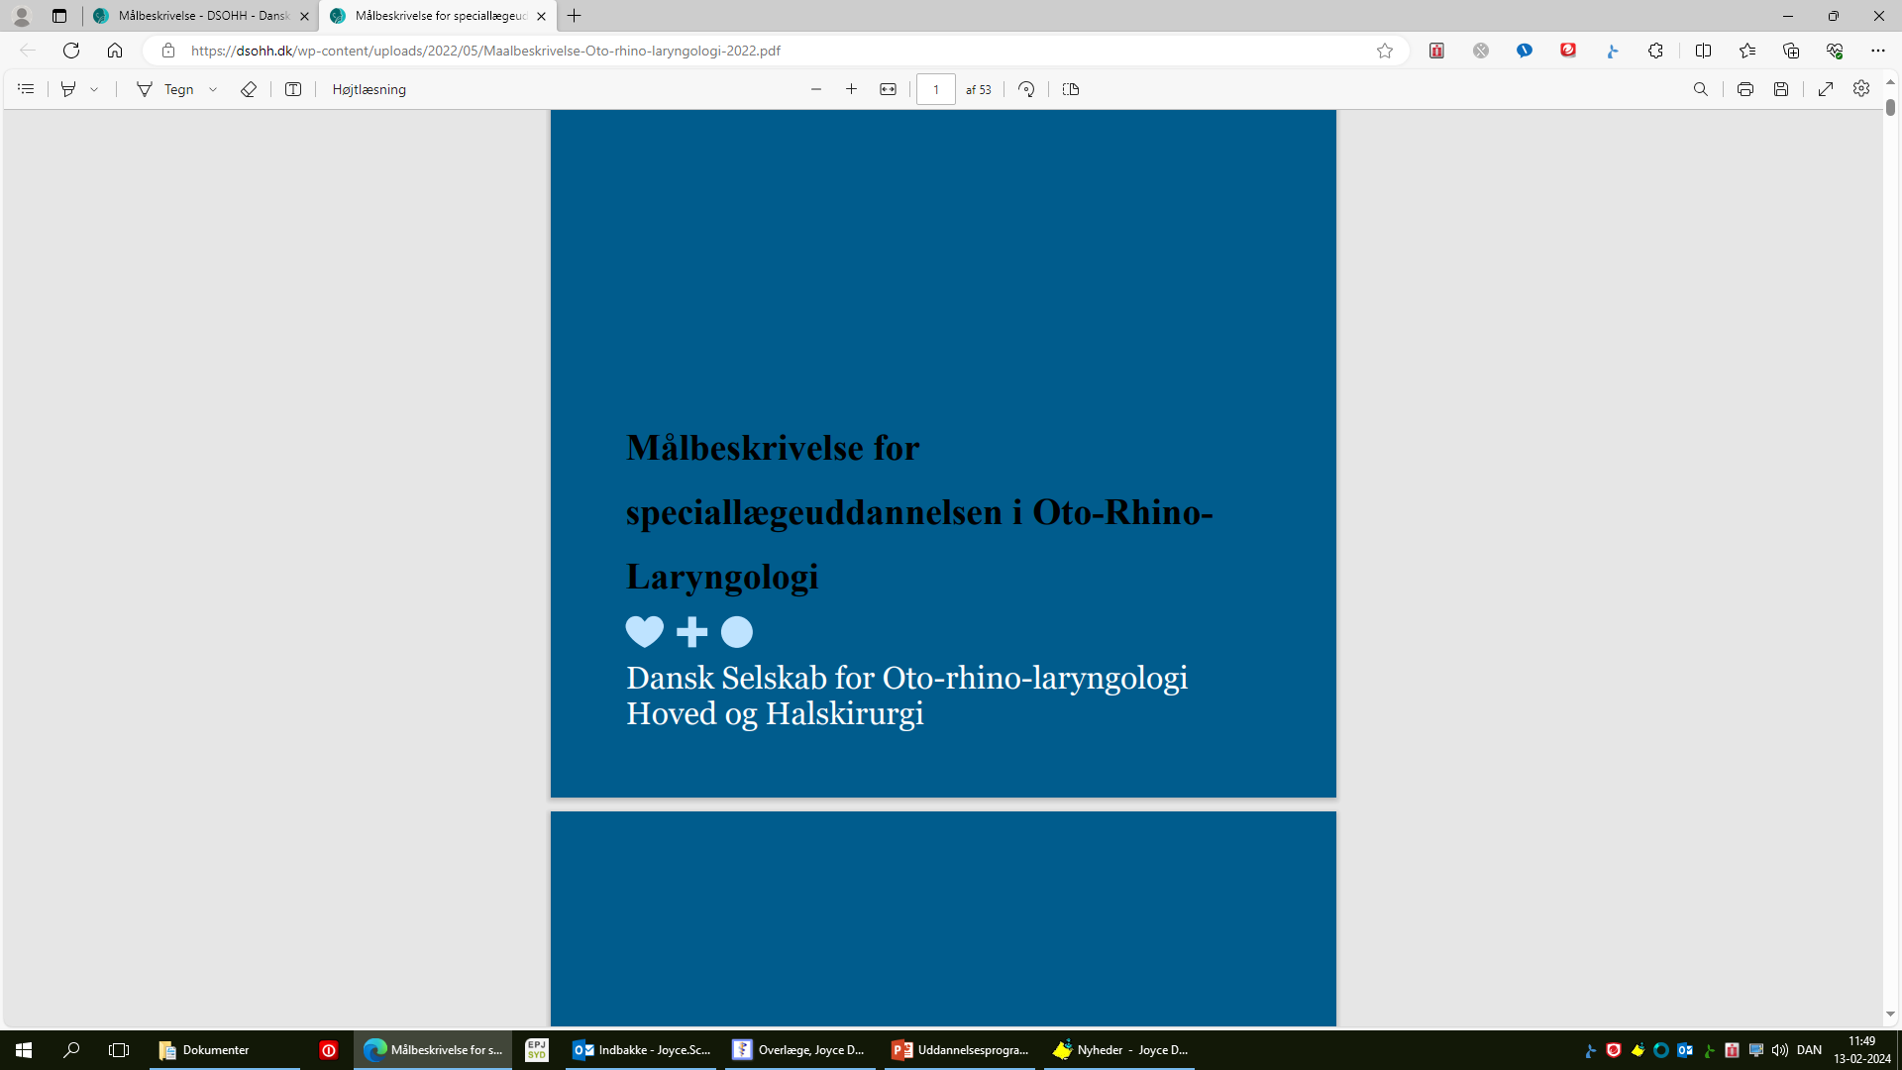
DSOHHs og sundhedsstyrrelses hjemmeside

Slide 5
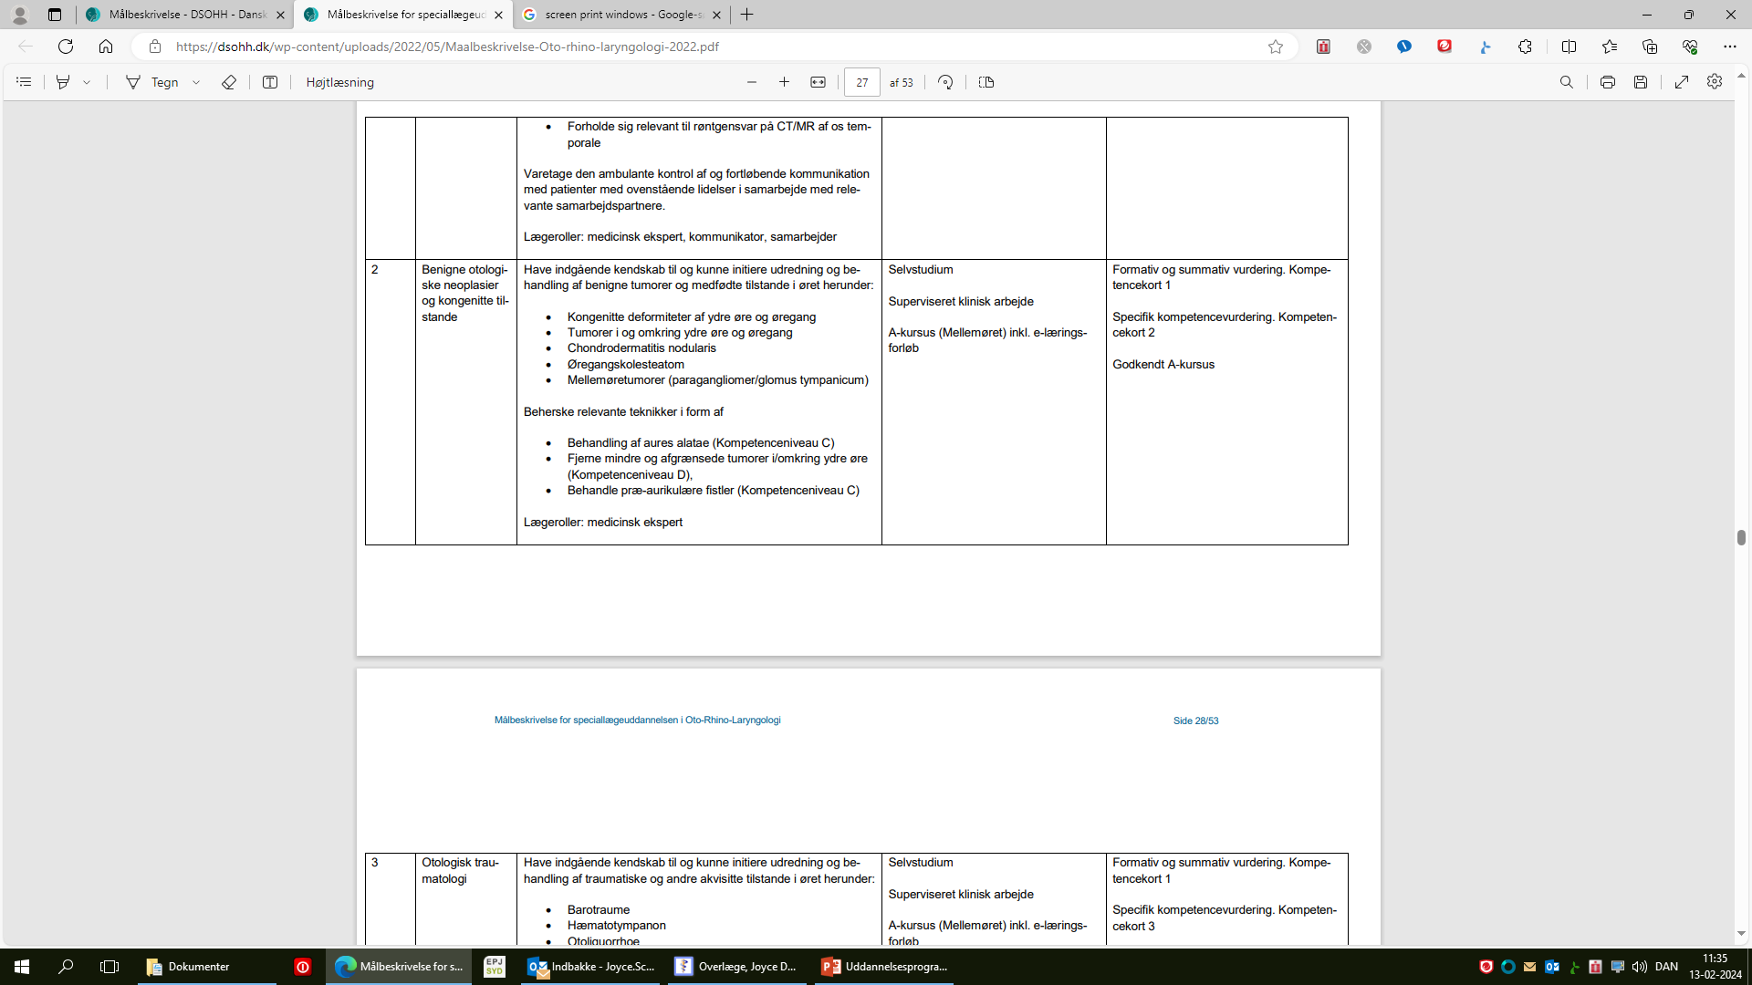
Kompetencer

Slide 6
Lægelig videreuddannelse (videreuddannelsen-syd.dk)
Lokale Uddannelsesprogrammer
Uddannelseslæge (uddannelseslaege.dk)
Godkendelse af kompetencer

Slide 7
Nye målsætninger for ØNH uddannelse
Selvstudium
A-kurser(9), simulationstræning, forskningstræning, SOL kursus
Fokuserede ophold
Superviseret klinisk arbejde
Vejledersamtale, 360 gr. vurdering
Kompetencekort; Intro: 11 kort; HU; 25 kort

Slide 8
Ændringer
Kompetencekort
Forløbssamtaler
Kirurgiske indgreb
Simulationstræning
Fokuserede ophold
A kurser
(Forskningstræning)

Slide 9
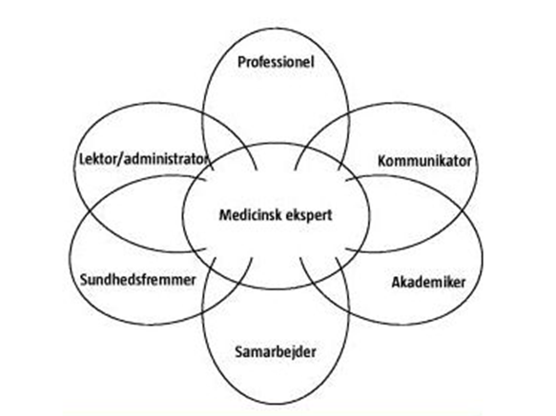
Kompetencekort
7 læge roller; > 100 underkompetencer

Slide 10
Introduktionsstillings kompetencekort
Kompetencekort
Introduktionsstilling:
Basal undersøgelsesteknik
Præoperativ vurdering
Postoperativ stuegang
Luftvejshåndtering
Akutte næse- bihule- og halstilstande
Akutte øretilstande
Basal kirurgisk teknik
Basal pædiatrisk otorhinolaryngologi
Tonsillektomi (niveau D)
Akademisk arbejde
Karrierevejledning

Slide 11
Hoveduddannelses kompetencekort
Otologisk ambulatorium
Ydre øre kirurgi (niveau D)
Avanceret traumatologi
Myringoplastik (niveau B)
Audiologisk ambulatorium
Pædiatrisk audiologi
Rhinologisk ambulatorium
Septumplastik/turbinoplastik (niveau B)
FESS (niveau B)
Laryngologi
Diagnostisk endoskopi (niveau D)
Trakeotomi (niveau D)
Halskirurgisk ambulatorium
Avanceret kirurgisk indgreb (niveau B)
Cancer ambulatorium
Basal halskirurgi (niveau D)
Avanceret stuegang
Rehabilitering
Avanceret endoskopi
Praksisfunktion
Adenotomi og Tubulation (niveau D)
Søvnapnøe
Karrierevejledning HU

Slide 12
Fordeling af kompetencekort
Kompetencekort
1. Otologisk ambulatorium | H1, H2
2. Ydre øre kirurgi | H1
3. Avanceret traumatologi | OUH
4. Myringoplastik | H1, H2
5. Audiologisk ambulatorium | Audiologi
6. Pædiatrisk audiologi | Audiologi
7. Rhinologisk ambulatorium | H1, H2
8. Septum/turbinoplastik | H1, H2
9. FESS | H2
10. Laryngologi | H1, OUH
11. Diagnostisk endoskopi | OUH (H2)
12.Trakeotomi | H1, OUH, H2
13. Halskirurgisk ambulatorium | H1, OUH, H2
14. Avanceret kirurgisk indgreb | OUH, H2
15. Cancer ambulatorium | OUH
16. Basal halskirurgi | H1, H2
17. Avanceret stuegang | H1, OUH, H2
18. Rehabilitering | OUH
19. Avanceret endoskopi | H1, (OUH), H2
20. Praksisfunktion | Praksis
21. Adenotomi og Tubulation | H1, Praksis
22. Søvnapnø | H1, Praksis
23. Karrierevejledning | OUH, Praksis, H2

Slide 13
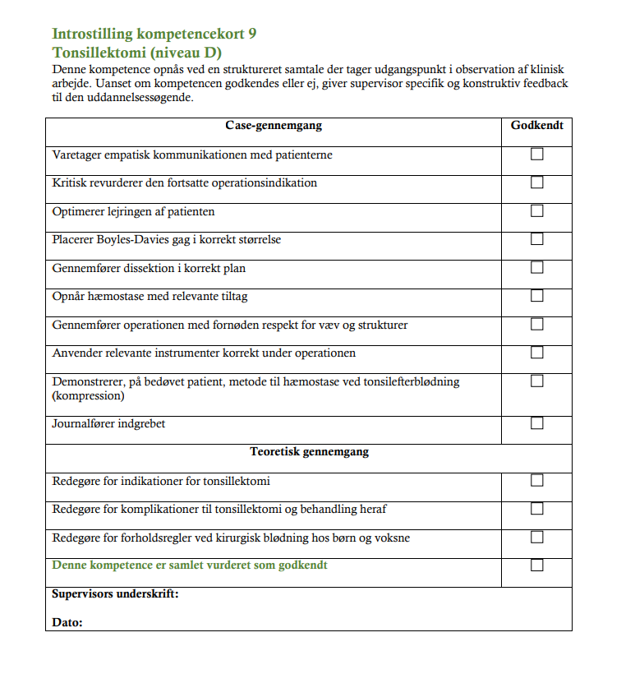

Slide 14
Blooms taksonomi
Kompetence
Færdighed
Viden

Slide 15
Formativ - Summativ
Formativ evaluering skal styrke og stimulere den uddannelsessøgendes faglige udvikling i modsætning til summativ evaluering, der skal afgøre, om en minimumskompetence er opnået.

Slide 16
Kompetencekort
Kræver af den uddannelses læge:
at kunne reflektere og være i tråd med sin indre kompas
at kunne organisere
Kræver af supervisor/vejleder:
Forstå forskel imellem formativ og summativ evaluering
Kendskab til Blooms taksonomi

Slide 17
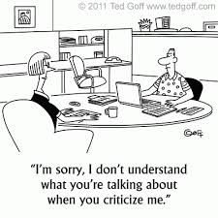
Forløbssamtaler
Vurdering af progression og egnethed
Vurdering af trivsel
Opfølgning på uddannnelsesplan

Slide 18
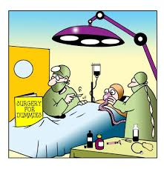
Kirurgisk speciale kræver kirurgi i uddannelse
FESS/Infundibulektomi
Myringoplastik
Fokus på 1 halsoperation
Septumplastik/ turbinoplastik
Alle på superviseret niveau (B niveau)

Slide 19
simulationstræning
Ny
Certificeret Bronkoskopi simulationstræning
Eksisterende:
Otoskopi
Fleksibel endoskopi
Nødtracheotomi
Nasal endoskopi

Slide 20
Fokuserede ophold
Intro:
1 dags fokuseret ophold hos praktiserende ØNH læge
HU:
2. år under audiologisk ophold: 3 dage fokuseret ophold ved kæbekirurgisk afdeling OUH. Kontaktperson overtandlæge Peter Torkov
3. år under OUH ophold: 2 dage fokuseret ophold ved onkologisk MDT. Kontakt person UAO Anders Rørbæk Madsen
4. år under perifer HU ophold: 1 uge fokuseret ophold på onkologisk afdeling. Kontakt person overlæge Ruta Zukauskaite

Slide 21
A kurser
Til alle A-kurser er knyttet et e-læringsmodul, der udgør et teoretisk supplement i forbindelse med evaluering af hvorvidt den enkelte kursists relevante kompetencer i målbeskrivelsen er opnået.
Der er gjort tiltag i forhold til at optimere både det teoretiske udbytte af kurserne og til at konkretiserer behovet for og karakteren af feedback til UAO om den enkelte kursist ved eventuelle faglige bekymringer.

Slide 22

Forskningstræning

Slide 23
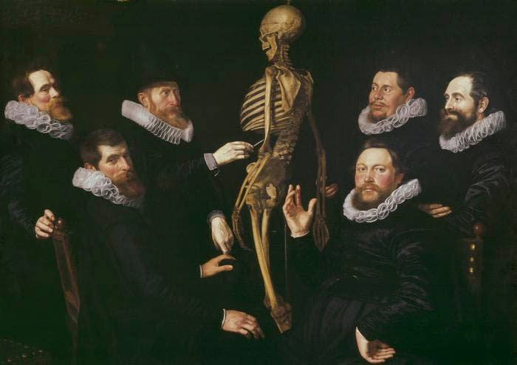
Tak for opmærksomheden
Den, som opfatter sig selv som færdiguddannet, er mere færdig, end uddannet.
Christian Godballe: Opgaven er først færdig når den er implementeret. Men kig i din organisation hvordan det bedst kan håndteres.

